Slide 1
BÁO CÁO ĐỒ ÁN CUỐI KÌ Nâng cấp Openstack bằng công cụ Kolla Ansible Nhóm: 5 – GVHD: Đỗ Hoàng Hiển

Slide 2

Danh sách thành viên:
Nguyễn Đức Tuấn Nguyên – 21521202
Bùi Quốc Huy – 21520911
Nguyễn Quang Thắng – 21522591
Nguyễn Thanh Tuấn – 21522756
Nguyễn Triệu Thiên Bảo - 21520155

Slide 3
Nội dung báo cáo:
Cơ sở lý thuyết
Thiết kế hệ thống
Nội dung triển khai OpenStack Zed
Những khó khăn & Cách giải quyết
Kết luận & Hướng phát triển

Slide 4
1. Cơ sở lý thuyết

Slide 5
1. Cơ sở lý thuyết
OpenStack
Là dự án mã nguồn mở cung cấp giải pháp điện toán đám mây đầy đủ cho việc quản lý máy ảo, lưu trữ, và mạng.
Ansible
Là một công cụ mã nguồn mở được sử dụng để quản lý và triển khai tự động hệ thống và ứng dụng.
Kolla Ansible
Là dự án mã nguồn mở sử dụng Ansible và Docker để triển khai và quản lý các thành phần OpenStack.

Slide 6
2. Thiết kế hệ thống

Slide 7



Mô hình tổng quát
INTERNET
EXTERNAL NETWORK
INTERNAL NETWORK
STORAGE
NETWORK
CONTROLLER
MONITOR
COMPUTE
COMPUTE

Slide 8
Mô hình chi tiết

Slide 9
Mô hình chi tiết

Slide 10
Mô hình chi tiết

Slide 11
3. Nội dung triển khai OpenStack Zed

Slide 12
CHUẨN BỊ TÀI NGUYÊN
Chuẩn bị các thành phần từ MS Azure:
- Dải mạng internal network: 10.1.0.0/24
- IP Controller: 10.1.0.4
- IP Compute01: 10.1.0.5
- IP Compute02: 10.1.0.6
- Floating IP: 10.1.0.254
- Controller:
+ CPU: 2 Core
+ RAM: 8 GB
+ Disk: 2 ổ
+ Swap (sda): 128 GB
+ Data disk (sdc): 64 GB
+ Network: 2 interface
* Internal Network – eth0: 10.1.0.4, 10.1.0.254
* External Network: public ip

Slide 13
- Compute01:
+ CPU: 2 Core
+ RAM: 8 GB
+ Disk: 1 ổ
+ Swap (sda): 64GB
+ Network: 2 interface
* Internal Network – eth0: 10.1.0.5
* External Network: public ip
- Controller:
+ CPU: 2 Core
+ RAM: 8 GB
+ Disk: 1 ổ
+ Swap (sda): 64 GB
+ Network: 2 interface
* Internal Network – eth0: 10.1.0.6
* External Network: public ip
CHUẨN BỊ TÀI NGUYÊN

Slide 14
TIỀN “KOLLA”
Giai đoạn tiền “cài kolla”:
- Controller:
+ Cài các package:
sudo apt update
sudo apt install git python3-dev libffi-dev gcc libssl-dev ufw lvm2 net-tools nano python3-venv –y
+ Tạo network interface cho public ip:
sudo ip tuntap add mode tap br_ex_port
sudo ip link set dev br_ex_port up
+ Cấu hình ổ đĩa:
sudo pvcreate /dev/sdc
sudo vgcreate vg01 /dev/sdc
sudo lvcreate --zero n --size 63.99G --name lv01 vg01

Slide 15
TIỀN “KOLLA”
- Computes:
sudo apt update
sudo apt install git python3-dev libffi-dev gcc libssl-dev -y

Slide 16
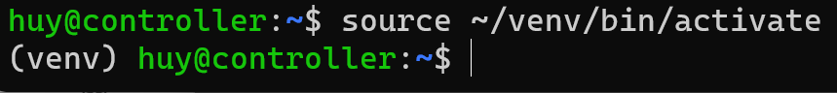
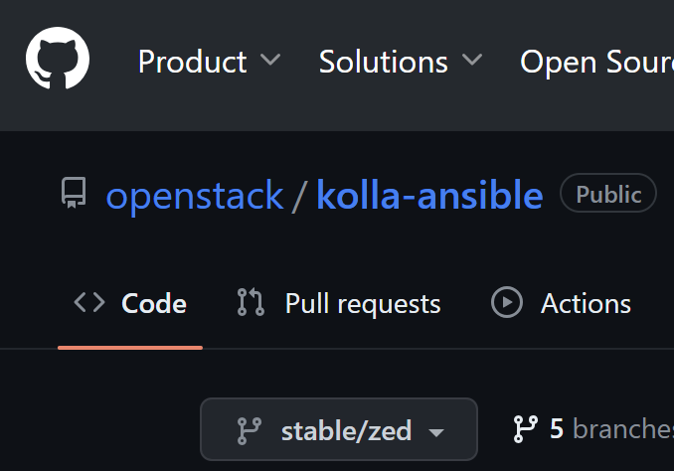
CÀI ĐẶT KOLLA ANSIBLE
Giai đoạn “cài kolla”:
- Controller:
+ Tạo môi trường ảo:
python3 -m venv venv
source ~/venv/bin/activate
+ Cài Kolla ansible cho Openstack Zed:
pip install -U pip
pip install 'ansible>=6,<7'
pip install git+https://opendev.org/openstack/kolla-ansible@stable/zed

Slide 17
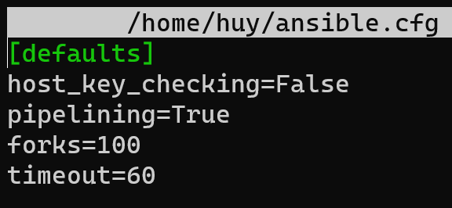
TIỀN TRIỂN KHAI
Giai đoạn chuẩn bị trước “Triển khai”:
- Controller:
nano ~/ansible.cfg
sudo mkdir -p /etc/kolla
sudo chown $USER:$USER /etc/kolla
cp -r ~/venv/share/kolla-ansible/etc_examples/kolla/* /etc/kolla
cp ~/venv/share/kolla-ansible/ansible/inventory/* .

Slide 18
TIỀN TRIỂN KHAI
nano openstack.pem
//Enter private key
chmod -c 600 openstack.pem
nano multinode
//Edit
[control]
10.1.0.4 ansible_ssh_user=huy ansible_become=True ansible_private_key_file=/home/huy/openstack.pem neutron_external_interface=eth0 api_interface=eth0 tunnel_interface=eth0
[network]
10.1.0.4 ansible_ssh_user=huy ansible_become=True ansible_private_key_file=/home/huy/openstack.pem neutron_external_interface=eth0 api_interface=eth0 tunnel_interface=eth0

Slide 19
TIỀN TRIỂN KHAI
[compute]
10.1.0.5 ansible_ssh_user=huy ansible_become=True ansible_private_key_file=/home/huy/openstack.pem neutron_external_interface=eth0 api_interface=eth0 tunnel_interface=eth0
10.1.0.6 ansible_ssh_user=huy ansible_become=True ansible_private_key_file=/home/huy/openstack.pem neutron_external_interface=eth0 api_interface=eth0 tunnel_interface=eth0
[monitoring]
10.1.0.4 ansible_ssh_user=huy ansible_become=True ansible_private_key_file=/home/huy/openstack.pem

Slide 20
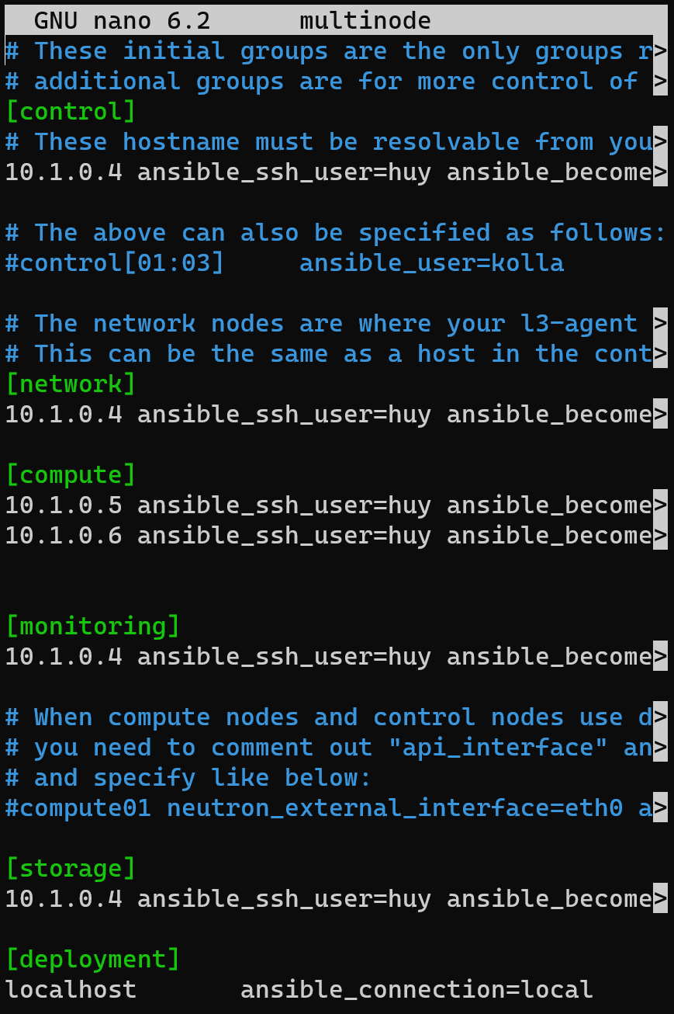
TIỀN TRIỂN KHAI
[storage]
10.1.0.4 ansible_ssh_user=huy ansible_become=True ansible_private_key_file=/home/huy/openstack.pem neutron_external_interface=eth0 api_interface=eth0 tunnel_interface=eth0
[deployment]
localhost ansible_connection=local

Slide 21
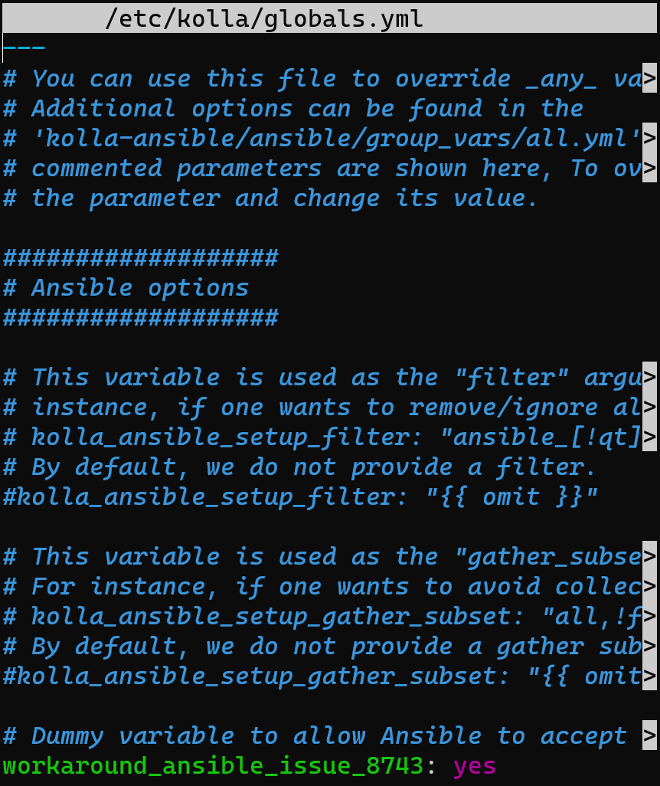
TIỀN TRIỂN KHAI
nano /etc/kolla/globals.yml
//Edit
workaround_ansible_issue_8743: yes
kolla_base_distro: "ubuntu"
kolla_internal_vip_address: "10.1.0.254"
network_interface: "eth0"
api_interface: "{{ network_interface }}"
neutron_external_interface: "br_ex_port"
enable_openstack_core: "yes"
enable_glance: "{{ enable_openstack_core | bool }}"
enable_haproxy: "yes"
enable_keepalived: "{{ enable_haproxy | bool }}"
enable_keystone: "{{ enable_openstack_core | bool }}"
enable_cinder: "yes"
enable_cinder_backend_lvm: "yes"
enable_etcd: "yes"
enable_gnocchi: "yes"
enable_gnocchi_statsd: "yes"
glance_backend_file: "yes"
glance_file_datadir_volumes: "/dev/sdc/"
cinder_volume_group: "vg01"

Slide 22
TRIỂN KHAI
kolla-genpwd
kolla-ansible -i multinode bootstrap-servers
kolla-ansible -i multinode prechecks
kolla-ansible -i multinode deploy

Slide 23
HẬU TRIỂN KHAI
Giai đoạn sau “Triển khai”:
- Controller:
pip install python-openstackclient -c https://releases.openstack.org/constraints/upper/zed
pip install python-neutronclient -c https://releases.openstack.org/constraints/upper/zed
pip install python-glanceclient -c https://releases.openstack.org/constraints/upper/zed
pip install python-heatclient -c https://releases.openstack.org/constraints/upper/zed
kolla-ansible post-deploy
source /etc/kolla/admin-openrc.sh
$HOME/venv/share/kolla-ansible/init-runonce

Slide 24
HẬU TRIỂN KHAI
sudo ifconfig br-ex 10.0.2.1 netmask 255.255.255.0 up
sudo iptables -t nat -A POSTROUTING -s 10.0.2.0/24 -o eth0 -j MASQUERADE
sudo iptables -t nat -A PREROUTING -d <Controller public ip> -m tcp -p tcp --dport 80 -j DNAT --to-destination 10.1.0.254

Slide 25
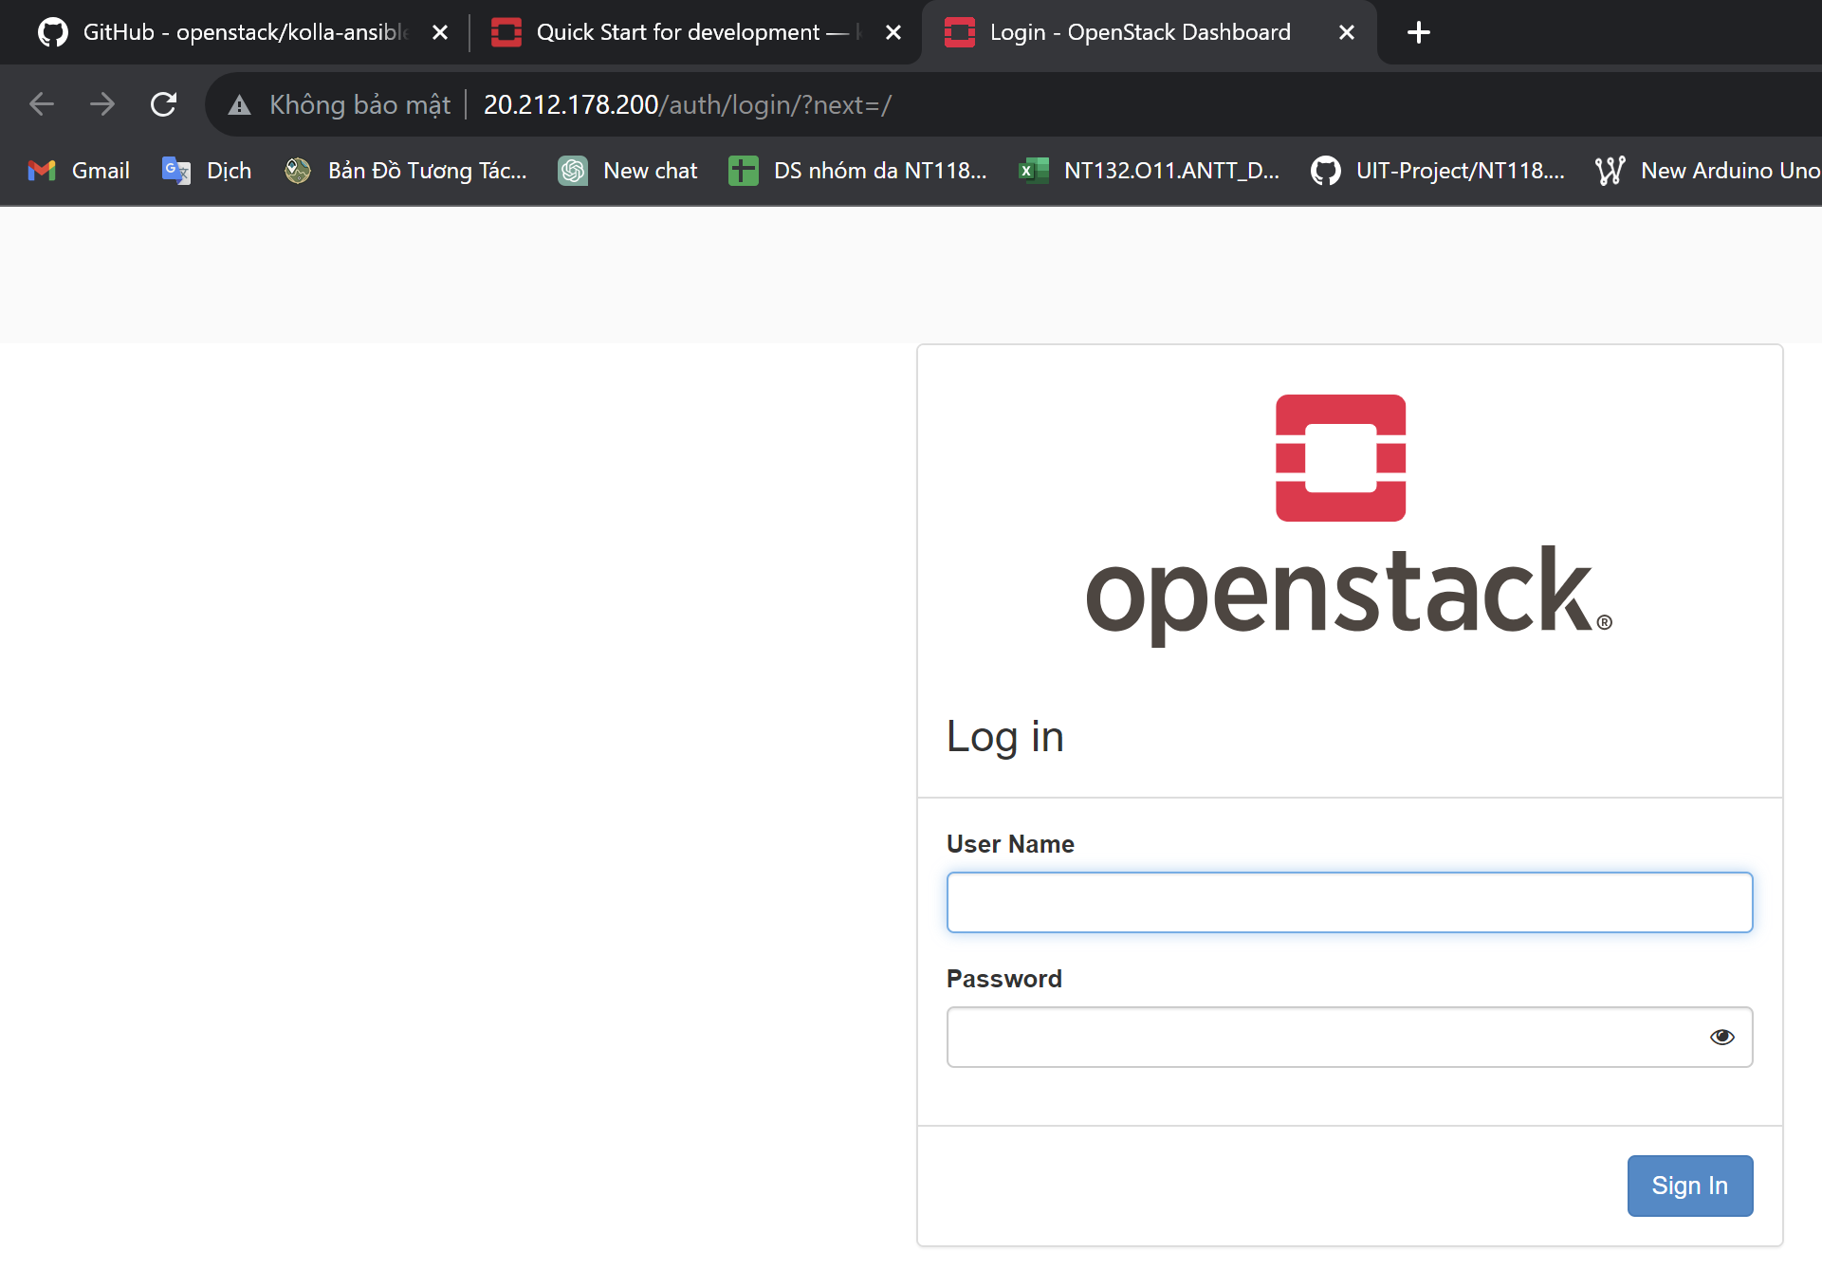
KẾT QUẢ TRIỂN KHAI
Username: admin
Password: <Kết quả của grep keystone_admin_password /etc/kolla/passwords.yml>

Slide 26
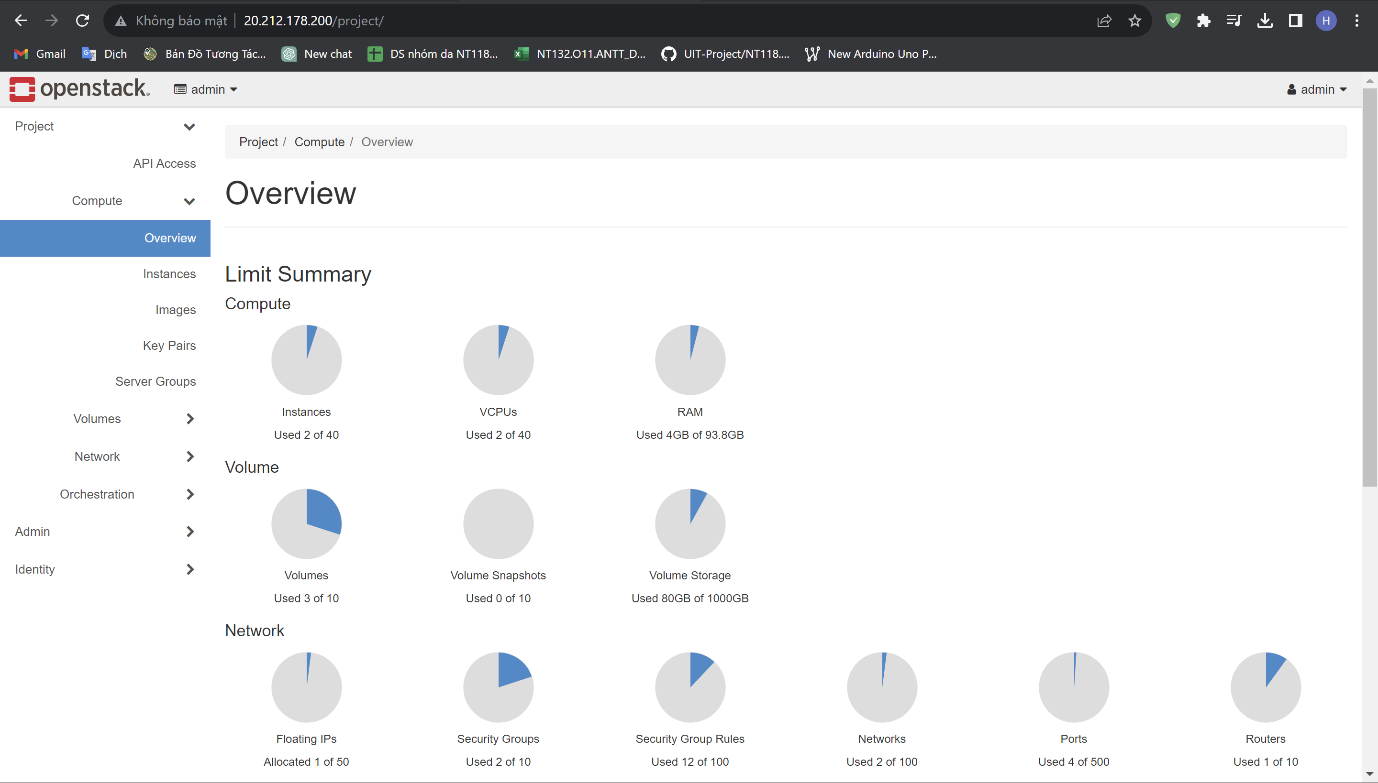
KẾT QUẢ TRIỂN KHAI

Slide 27
4. Nội dung triển khai dịch vụ, máy ảo trên Openstack

Slide 28
CHUẨN BỊ
Chuẩn bị các image cho ubuntu 20.04 cloud server và ubuntu 20.04 desktop:
- Dùng giao diện:
+ Tải image về máy.
+ Tại giao diện Openstack, Project > Images > Create Image
+ Upload image và điền các thông tin cần thiết

Slide 29
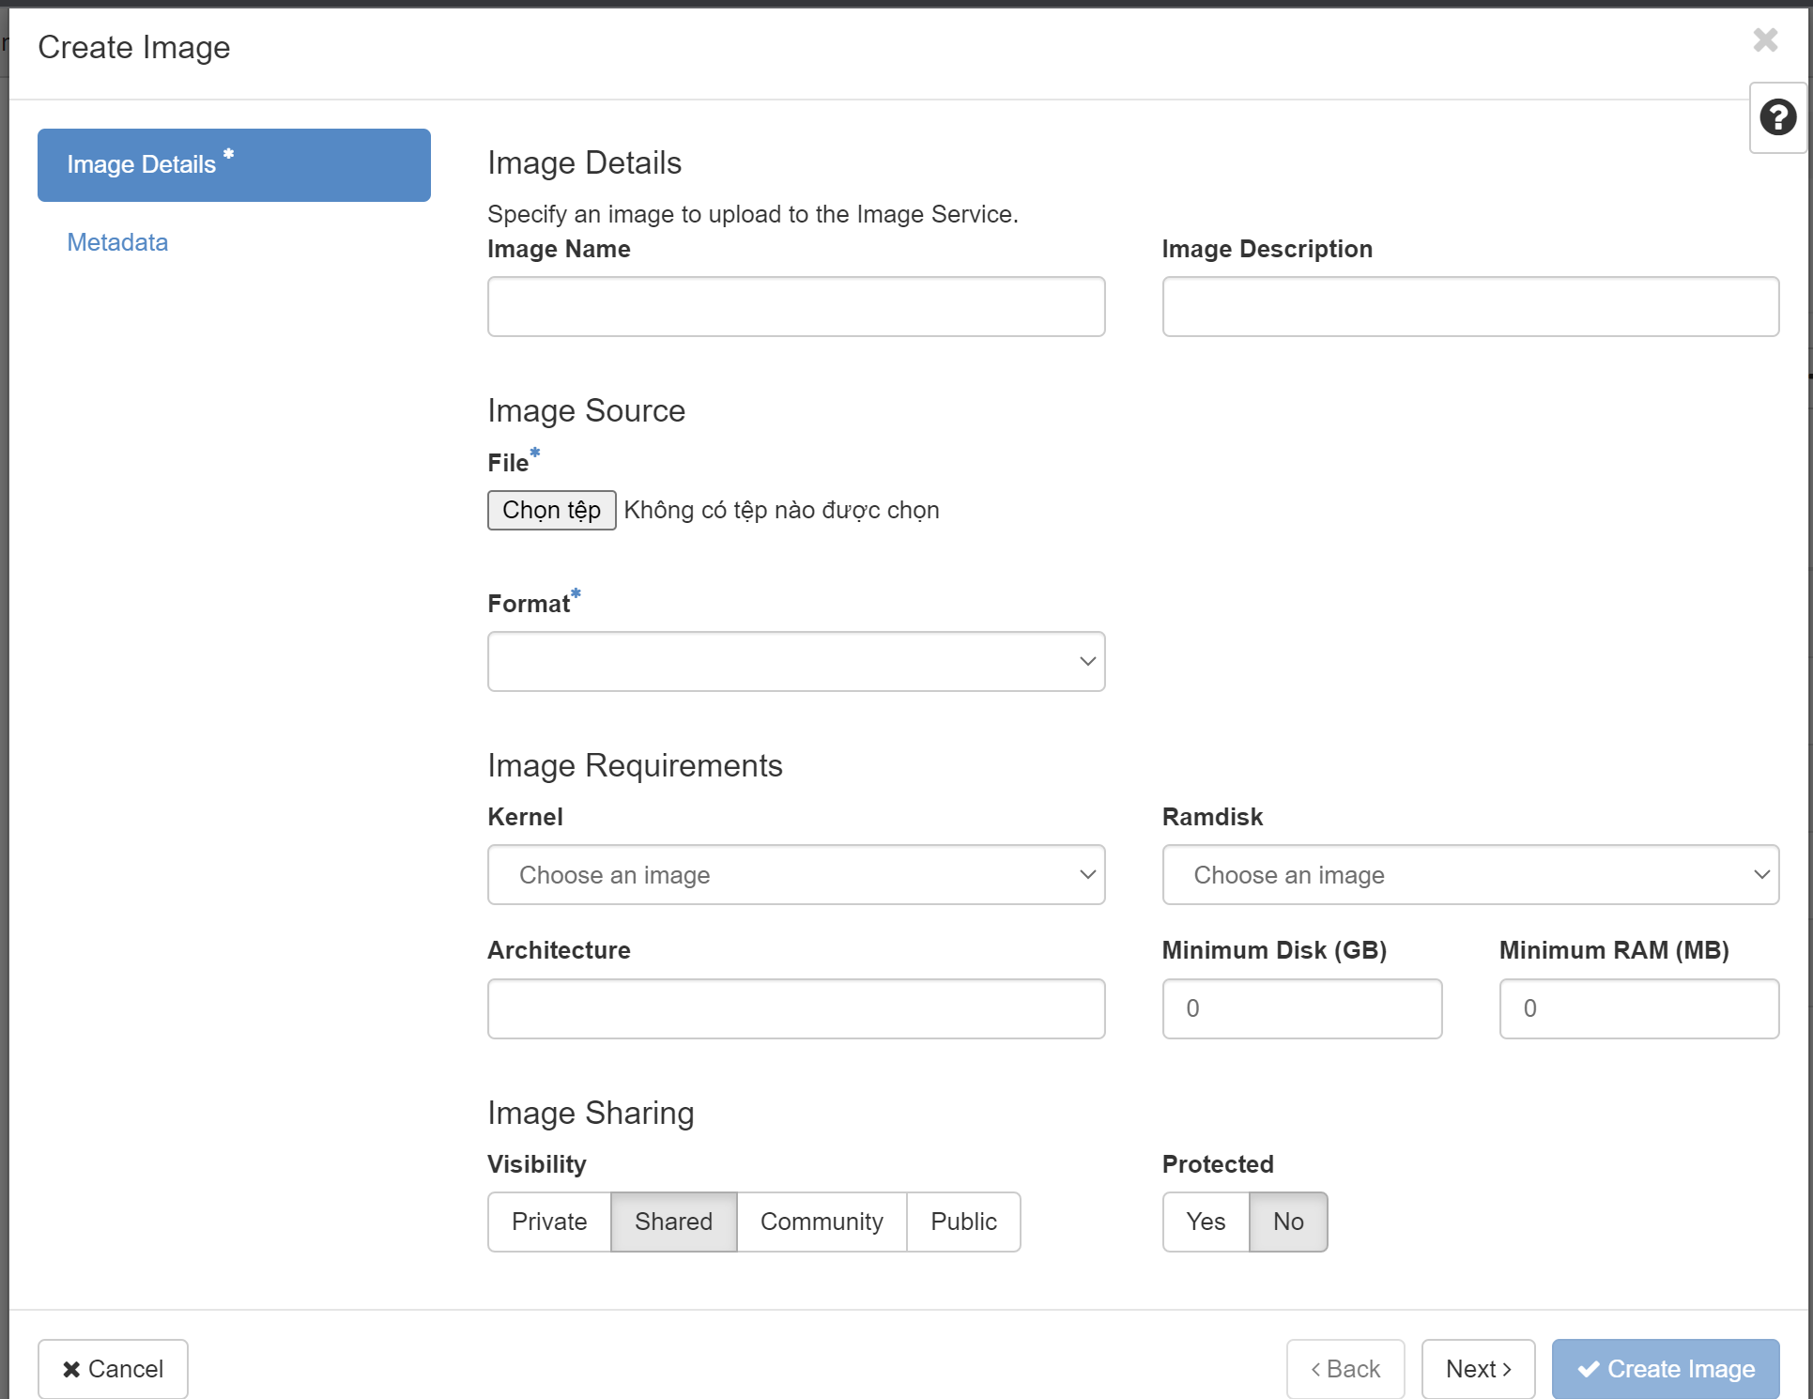
CHUẨN BỊ

Slide 30
CHUẨN BỊ
Chuẩn bị các cho ubuntu 20.04 clouding Server và ubunru 20.04 desktop:
- Dùng giao diện:
+ Tải image về máy.
+ Tại giao diện Openstack, Project > Images > Create Image
+ Upload image và điền các thông tin cần thiết
+ Create Image

Slide 31
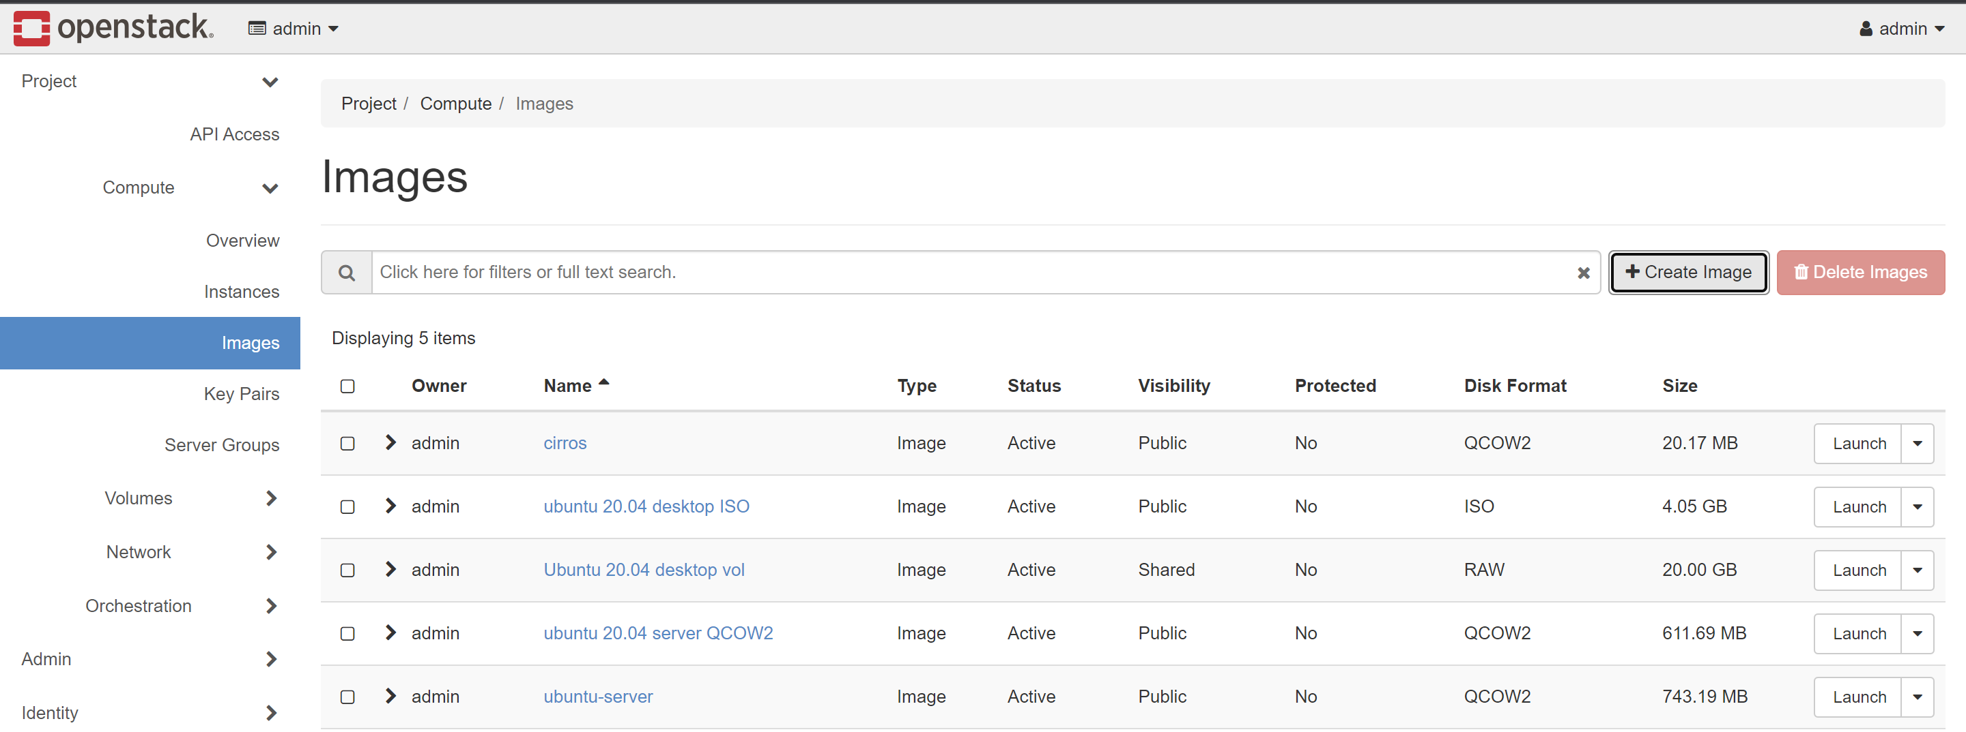
CHUẨN BỊ

Slide 32
CHUẨN BỊ
- Dùng code:
wget https://releases.ubuntu.com/focal/ubuntu-20.04.6-desktop-amd64.iso
wget https://cloud-images.ubuntu.com/focal/20231011/focal-server-cloudimg-amd64.img
openstack image create --disk-format iso --file ubuntu-20.04.6-desktop-amd64.iso --public "ubuntu 20.04 desktop ISO“
openstack image create --disk-format qcow2 --file focal-server-cloudimg-amd64.img --public "ubuntu 20.04 server QCOW2"

Slide 33
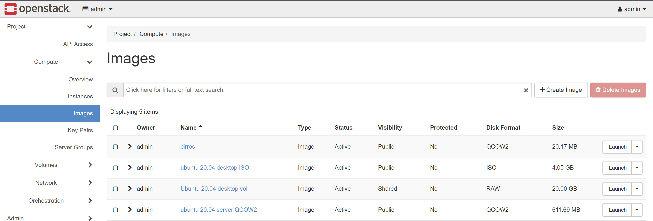
CHUẨN BỊ

Slide 34
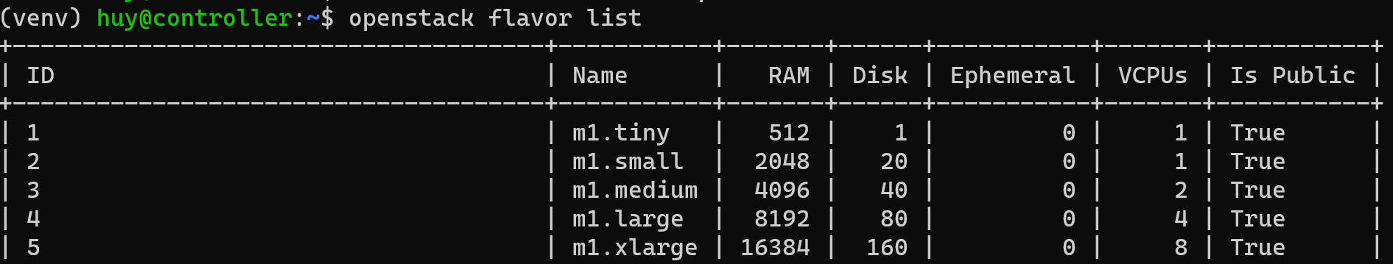
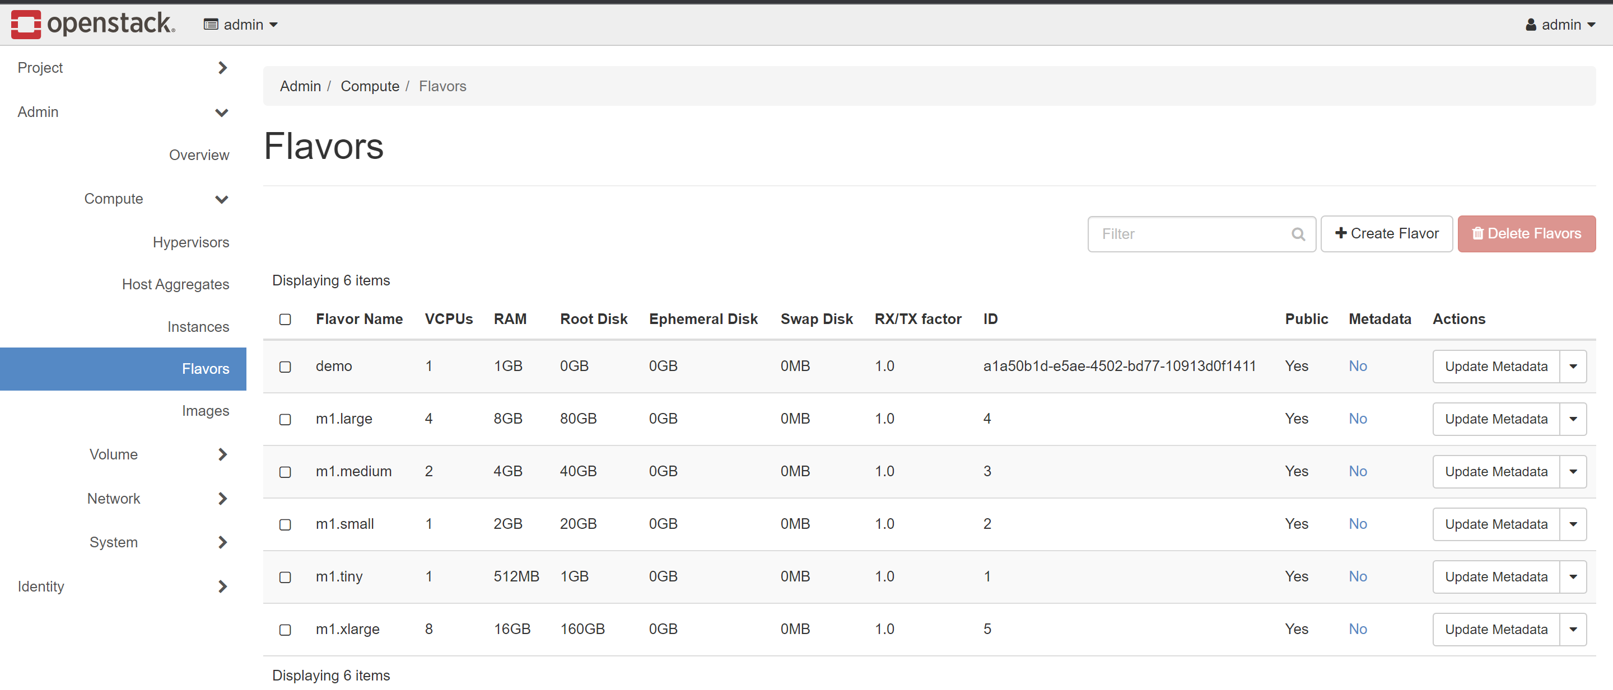
CHUẨN BỊ
Dùng flavor có sẵn:
openstack flavor list

Slide 35
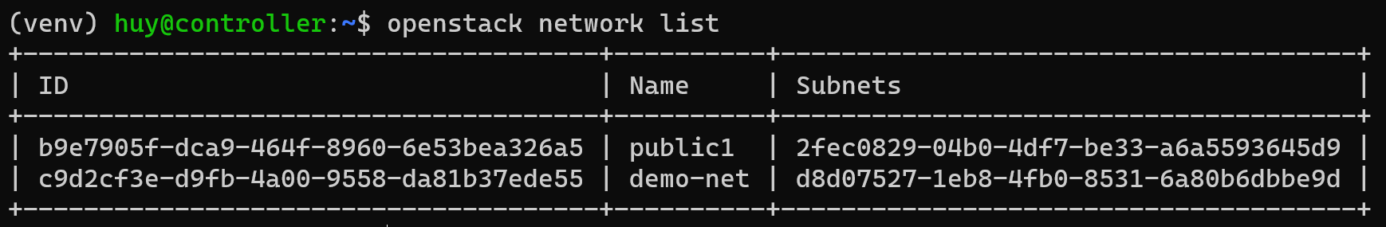
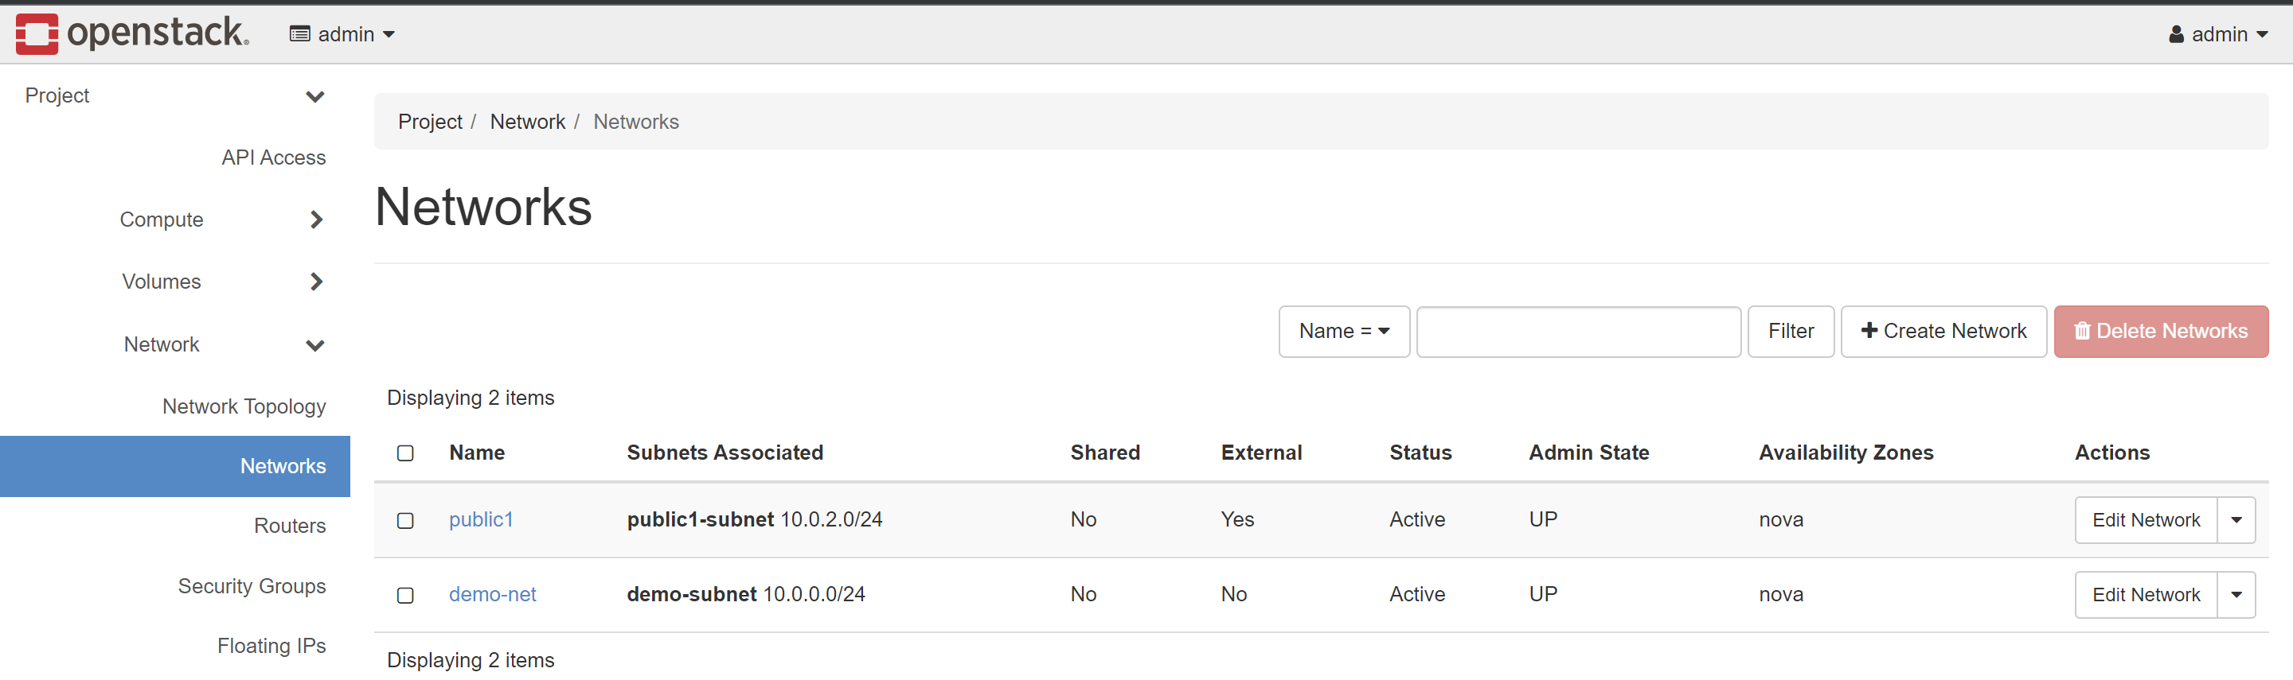
CHUẨN BỊ
Dùng network có sẵn:
openstack network list

Slide 36
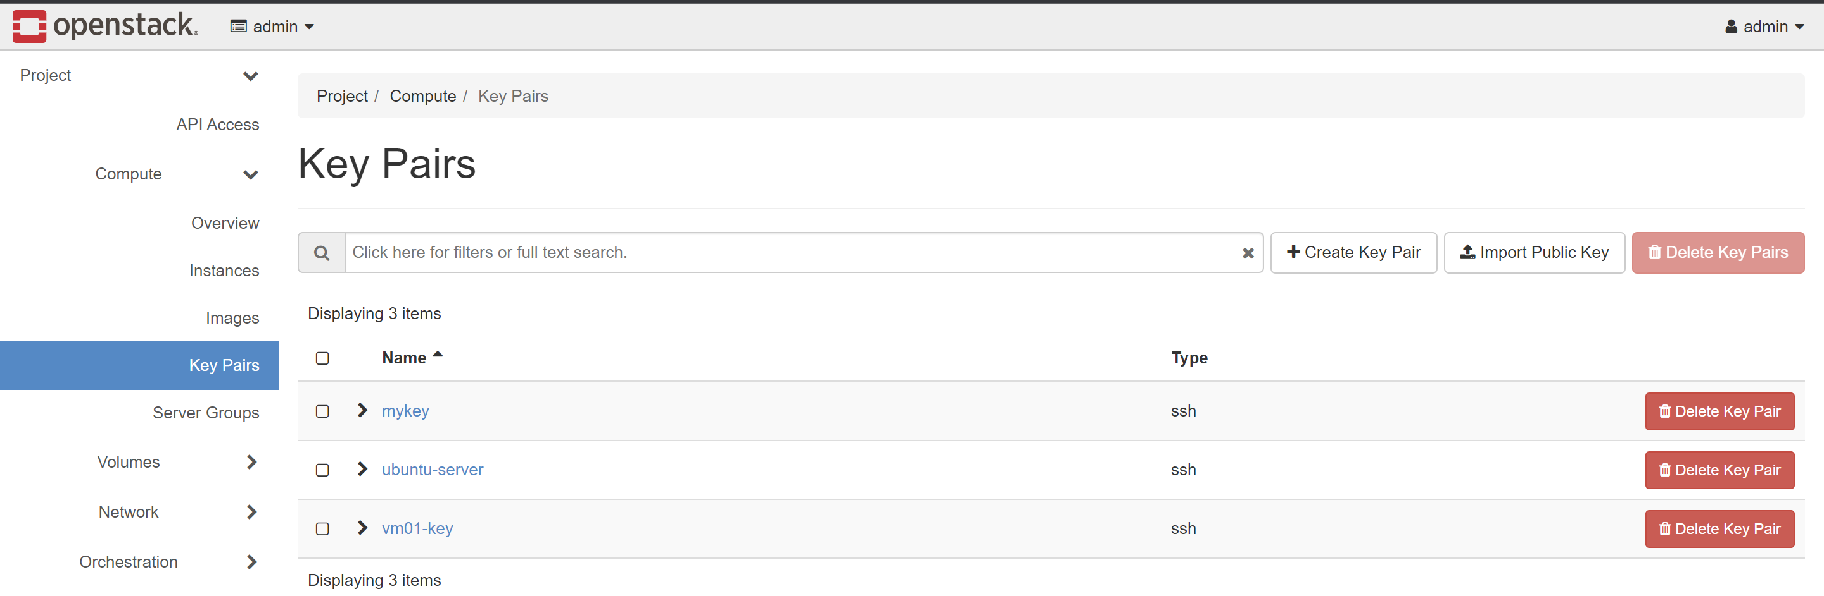
CHUẨN BỊ
Tạo keypair:
ssh-keygen -b 4096 -t rsa -f vm01-key
openstack keypair create --public-key ./vm01-key.pub vm01-key

Slide 37
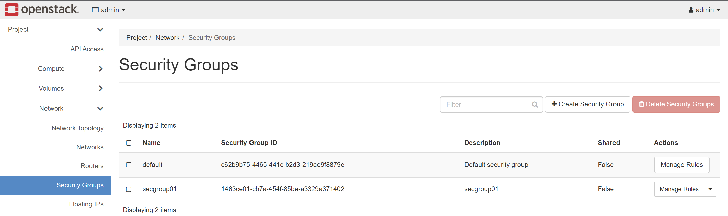
CHUẨN BỊ
Tạo security group:
openstack security group create secgroup01
openstack security group rule create --protocol icmp --ingress secgroup01
openstack security group rule create --protocol tcp --dst-port 22:22 secgroup01

Slide 38
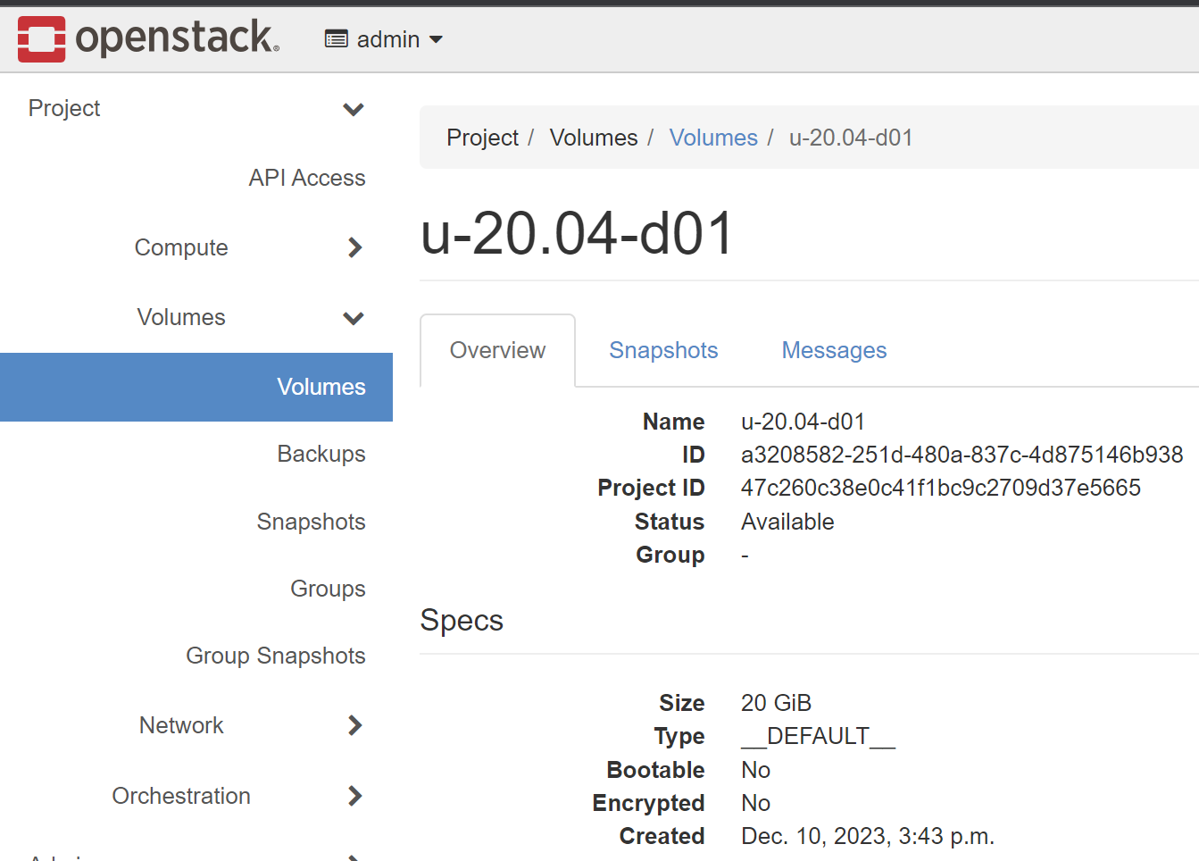
TRIỂN KHAI
Triển khai máy ảo ubuntu 20.04 desktop:
- Tạo volume cho máy:
openstack volume create --size 20 u-20.04-d01

Slide 39
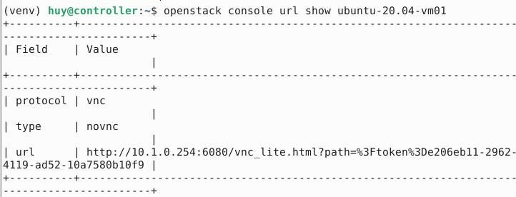
TRIỂN KHAI
Triển khai máy ảo ubuntu 20.04 desktop:
- Tạo instance hay máy ảo:
openstack server create --image "ubuntu 20.04 desktop ISO" --flavor 2 --network demo-net --wait ubuntu-20.04-vm01
- Gắn volume vào máy:
openstack server add volume ubuntu-20.04-vm01 u-20.04-d01 --device /dev/vda
- Kết nối với console của máy:
openstack console url show ubuntu-20.04-vm01

Slide 40
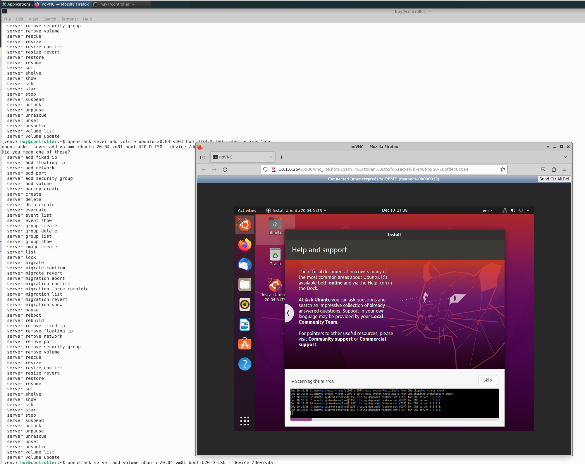
TRIỂN KHAI

Slide 41
TRIỂN KHAI
- Xóa instance hay máy ảo:
openstack server delete ubuntu-20.04-vm01
- Tạo image từ volume:
openstack image create --volume u-20.04-d01 "Ubuntu 20.04 desktop vol“

Slide 42
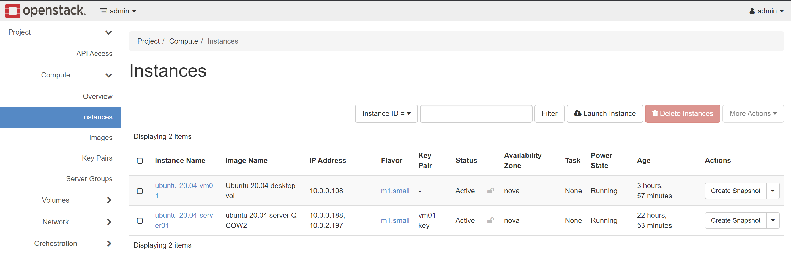
TRIỂN KHAI
- Tạo instance hay máy ảo từ image vừa tạo:
openstack server create --image "Ubuntu 20.04 desktop vol" --flavor 2 --network demo-net --wait ubuntu-20.04-vm01

Slide 43
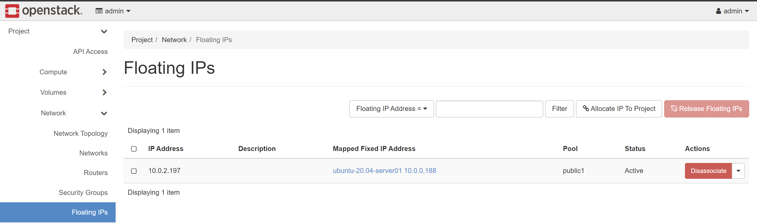
TRIỂN KHAI
Triển khai ubuntu 20.04 cloud server:
openstack server create --flavor 2 --image "ubuntu 20.04 server QCOW2" --security-group secgroup01 --network demo-net --key-name vm01-key --wait ubuntu-20.04-server01
- Thêm cho Server vừa tạo 1 floating ip:

Slide 44
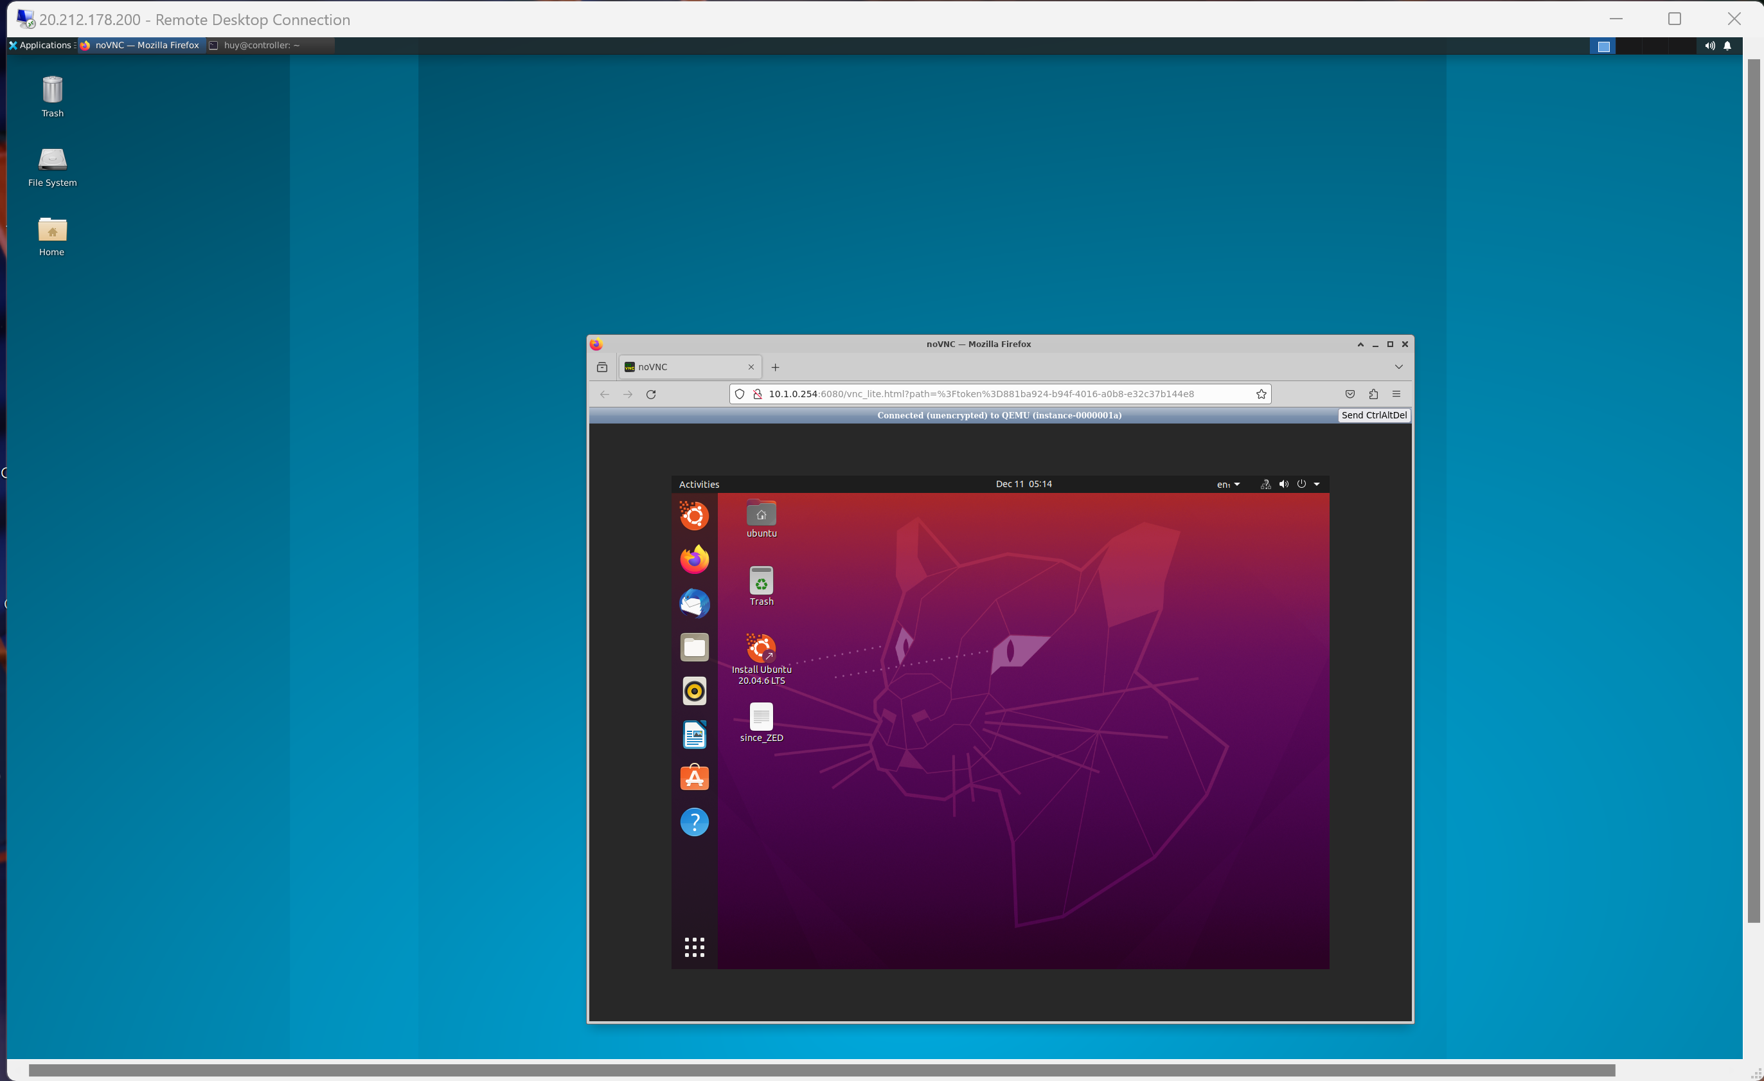
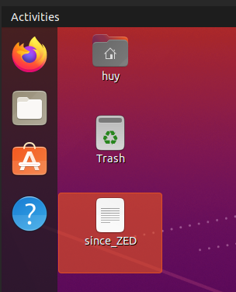
KẾT QUẢ TRIỂN KHAI
Máy ảo ubuntu 20.04 desktop:

Slide 45
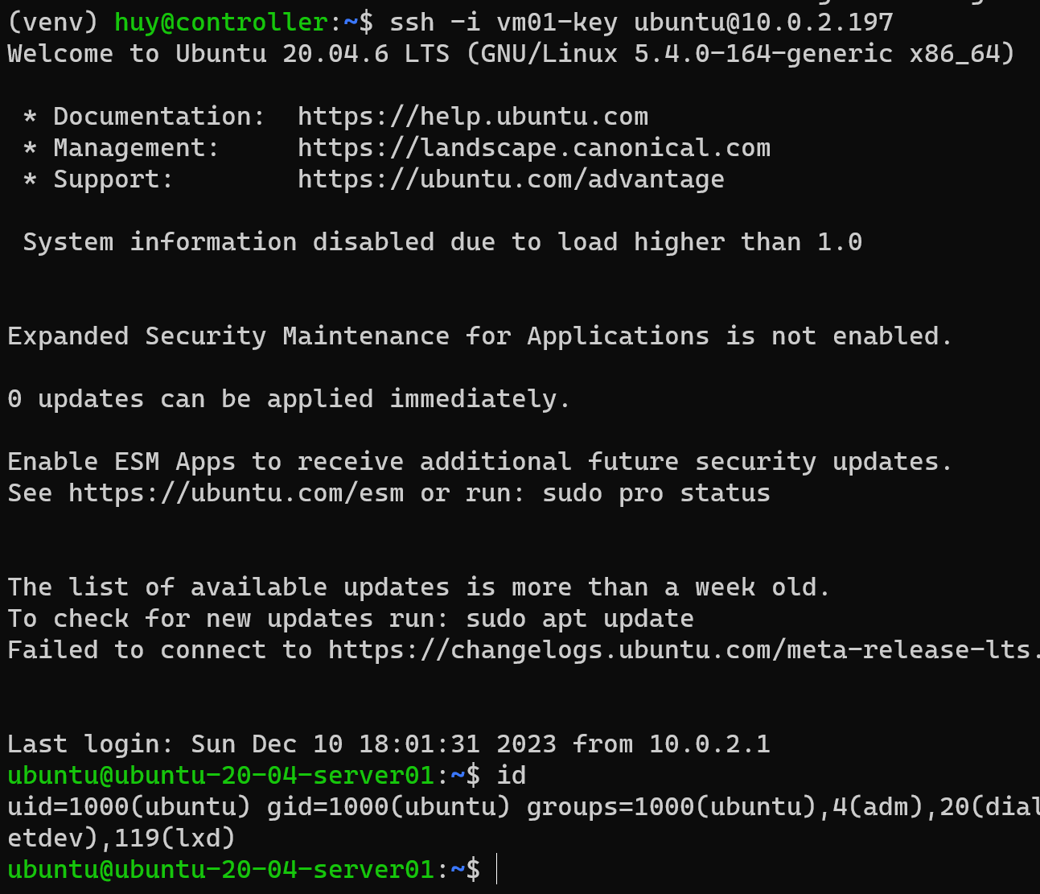
KẾT QUẢ TRIỂN KHAI
Máy ảo ubuntu 20.04 cloud server:
ssh -i vm01-key ubuntu@10.0.2.197

Slide 46
4. Những khó khăn & Cách giải quyết

Slide 47
4. Những khó khăn & Cách giải quyết
Vấn đề mạng
- Kiểm tra cấu hình mạng và đảm bảo kết nối giữa các nút.
- Sửa lỗi mạng để đảm bảo tương tác đúng giữa các thành phần.
Lỗi Docker
- Kiểm tra log Docker để xác định vấn đề.
- Cập nhật Docker và thực hiện lại triển khai nếu cần.

Slide 48
5. Kết luận & Hướng phát triển

Slide 49
5. Kết luận & Hướng phát triển
Kết luận
- Triển khai OpenStack Zed với Kolla Ansible giúp giảm độ phức tạp và tăng tính ổn định.
- Ansible và Kolla Ansible tạo ra quá trình tự động hóa dễ quản lý và duy trì.
Hướng phát triển
- Điều chỉnh cấu hình để tận dụng các tính năng mới của OpenStack Zed.
- Tích hợp Kubernetes để mở rộng khả năng triển khai và quản lý.

Slide 50
THANKS!
Any questions?

